Slide 1
Kort over OS!
OS! Lektion 1

Slide 2
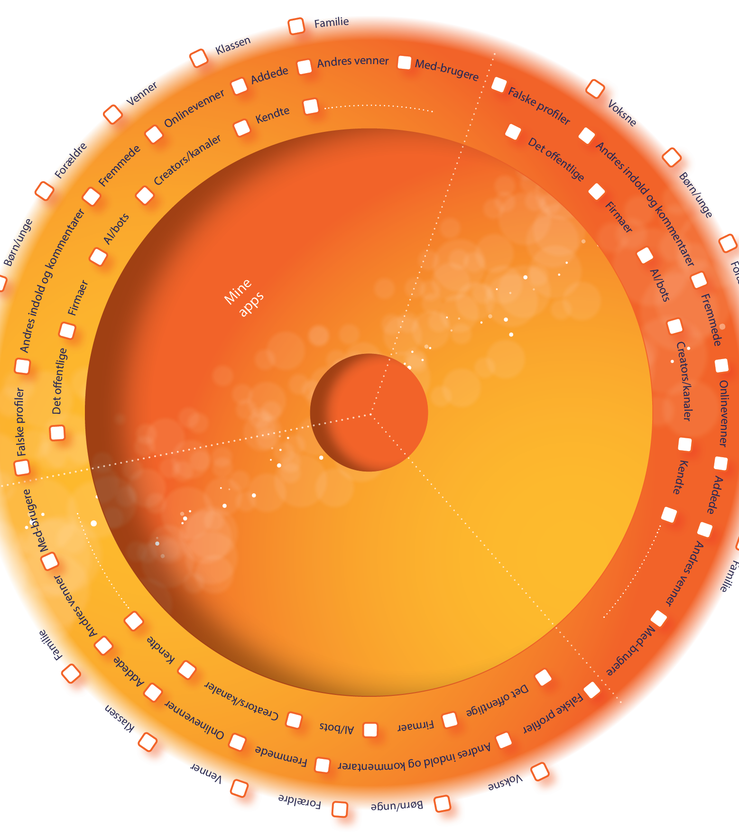


De voksne skal lære noget!
Med hvem?
Hvad bruger vi det til?
Hvad?

Slide 3
Dagens startskud: Quiz

Slide 4
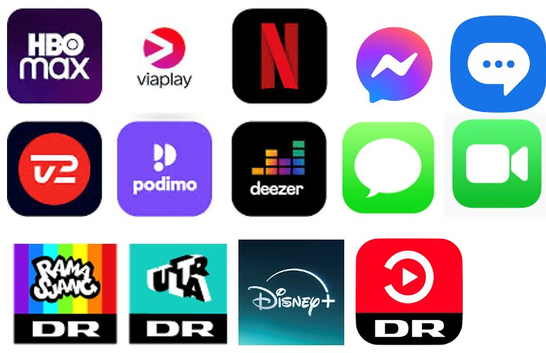
1/10
Hvad er det for en app?

Slide 5
1/10
Hvad er det for en app?
Beskeder
(på én slags
telefon)

Slide 6
2/10
Hvad har de
til fælles?

Slide 7
2/10
Hvad har de
til fælles?
Kommunikation!

Slide 8
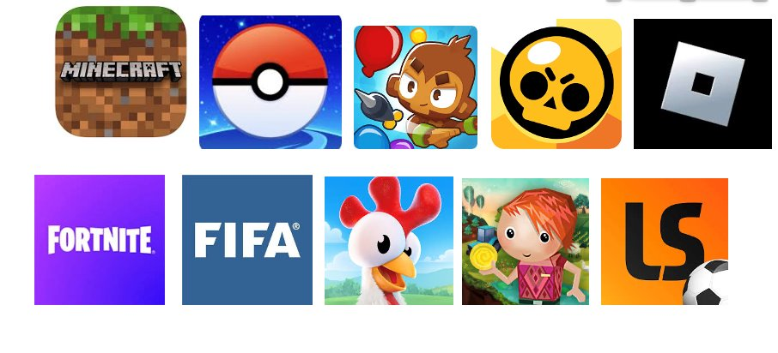
3/10
Hvad er det for en app?

Slide 9
3/10
Hvad er det for en app?
Svar:
Brawl Stars!

Slide 10
4/10
Hvad har de til fælles?

Slide 11
4/10
Streaming
(af tv, lydbøger,
film) …
Hvad har de til fælles?

Slide 12
5/10
Hvordan er de næste apps
anderledes end dem her?

Slide 13

5/10

Slide 14
5/10
Næsten alle kan lægge videoer op

Slide 15
6/10
Hvad er det?

Slide 16
6/10
Bøger og
læseapps
Hvad er det for nogle apps?

Slide 17
7/10
Hvad har de
til fælles?

Slide 18
7/10
Internet-
browsere
Hvad har de
til fælles?

Slide 19
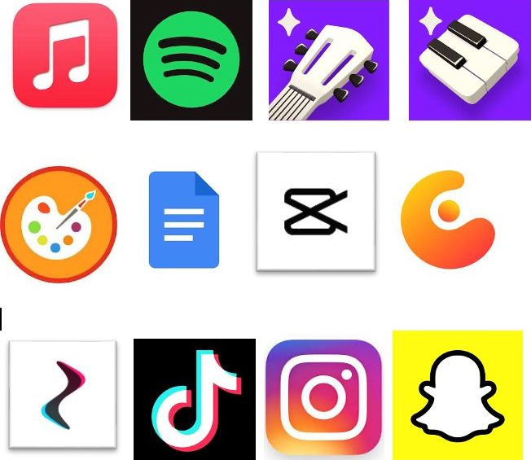
8/10
Hvilken app er det?

Slide 20
8/10
Snapchat!
Hvilken app er det?

Slide 21
9/10
Hvad har de
til fælles?

Slide 22
9/10
Hvad har de
til fælles?
Det er
sociale medier!

Slide 23
10/10
Hvad har de
til fælles?

Slide 24
10/10
Hvad har de
til fælles?
Kreativitet, skabe, vise frem,
dele med andre …

Slide 25
Fælles afstemning:
Online, offline, eller midt imellem?

Slide 26
Er det online eller offline?
Er det at være
"på skærm"
eller ej?
Jeg ser Netflix sammen med min familie
Jeg skriver med én fra klassen om noget, vi lavede i skolen
Jeg deler videoer fra mit yndlingsspil, og diskuterer med gamere fra andre lande
Det er offline
(ikke på skærm)
Det er midt imellem
Det er online
(helt på skærm)

Slide 27
Dagens aktivitet:
Vores digitale verdenskort

Slide 28
Vores digitale verdenskort
Hvilke ”skærme” har vi? Hvad bruger vi dem til?
Hvilke apps, sider og platforme ”er vi på”?
Hvem bruger vi det sammen med? Hvem laver indholdet?

Slide 29
Hver for sig i gruppen:
Devices
Gør dig klar til at klippe, klistre og skrive

Slide 30


Klip ud
Hvilke skærme har vi?
Til hvad?
Hvad bruger du mest?
Lim tre ting på dit kort, så det viser tre forskellige ‘dele’ af din digitale verden
Finder du ikke det,
du bruger mest?
Skriv det på en PostIt,
og sæt dén på i stedet!
Fjernsyn
TV
Klip! Klip!

Slide 31
Hver for sig i gruppen:
Apps

Slide 32
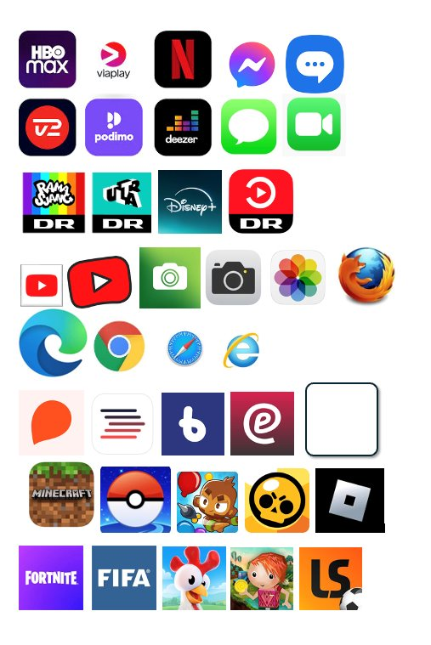

Klip eller skriv
Hvad bruger vi tiden til?
På hvilken skærm?
Chat
Find eller lav så mange af dine apps/steder/platforme, du kan
Lim dem på ud for det rigtige device
Der skal være mindst
2-3 ting pr. del
Klip! Klip!
CS:GO

Slide 33
I gruppen:
Hvem er de andre?
Gør dig klar til at krydse af!

Slide 34


Snak sammen og kryds af på jeres kort
Hele klassen?
Nogle venner fra klassen?
chat
Min mor?
Hvem bruger I det sammen med?
Hvem møder man også?
Tænketips:
Hvem er der samtidig med dig? Foregår der noget, mens du er væk?
Hvem kan se dig, eller dét du laver? Hvem kan skrive noget?
Hvem har lavet indholdet?
Vores liv kan godt være forskellige
Kryds! Kryds!
Husk at krydse af i alle tre dele!

Slide 35
Diskussion i plenum:
Hvad kan de voksne lære?

Slide 36
Hæng kortene op i klassen og kig på dem sammen
Hvad bruger vi?
Hvad foregår der?
Hvem er vi sammen med?
Hvor er klassen på jeres digitale verdenskort?
Yndlings-afslapning?
Hyggeligt I spil, men ikke altid
når de skriver beskeder?

Slide 37

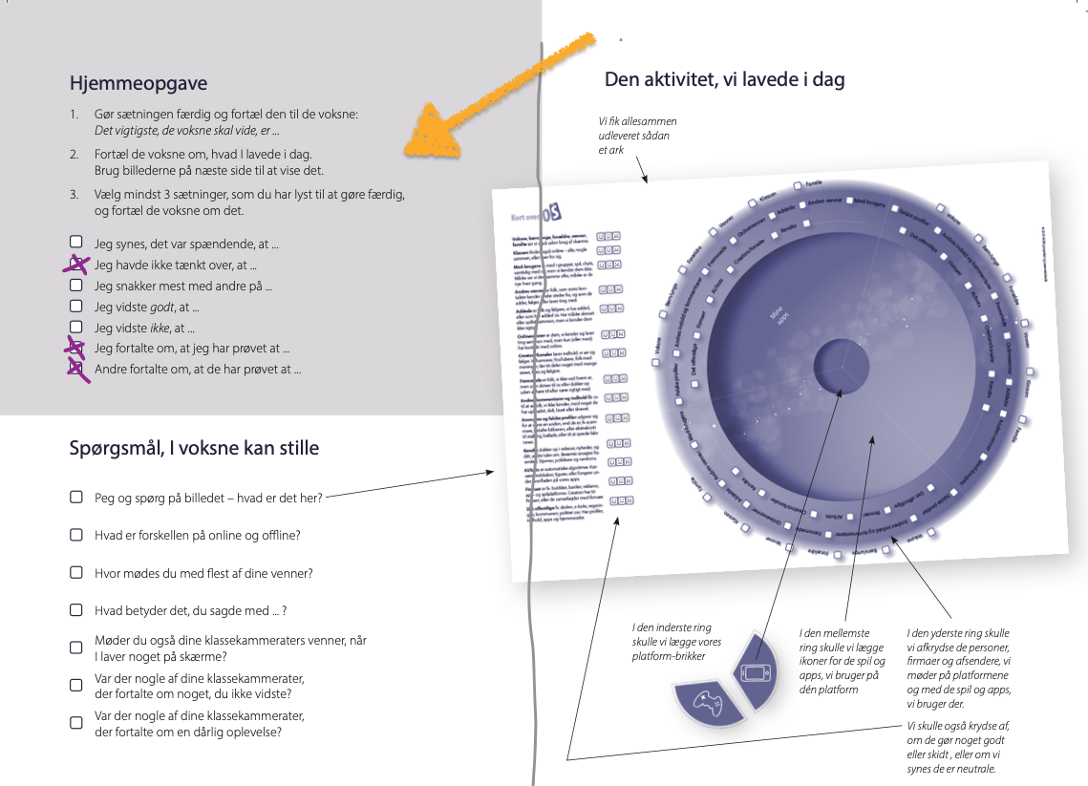
Elevens bog til næste gang
Meningen er, at de voksne også skal lære noget, når i kommer hjem
Find siden med ”Kort over os”
Kryds af: Hvad vil I gerne fortælle til jeres forældre?

